Slide 1
中期考核答辩
答辩人：列校民

Slide 2
目录/CONTENTS
制作
总结

Slide 3
制作
01
Part One

Slide 4
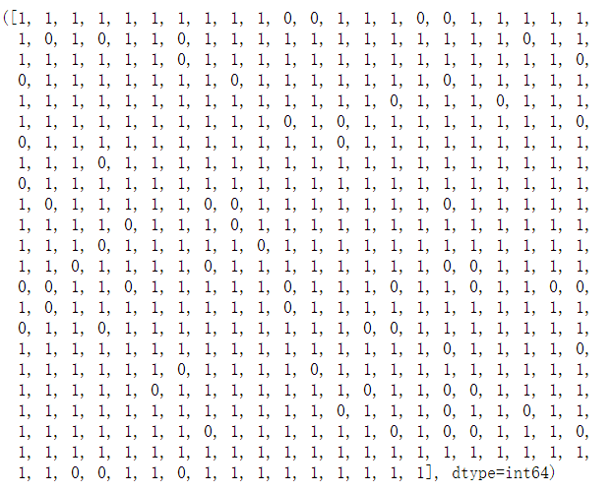
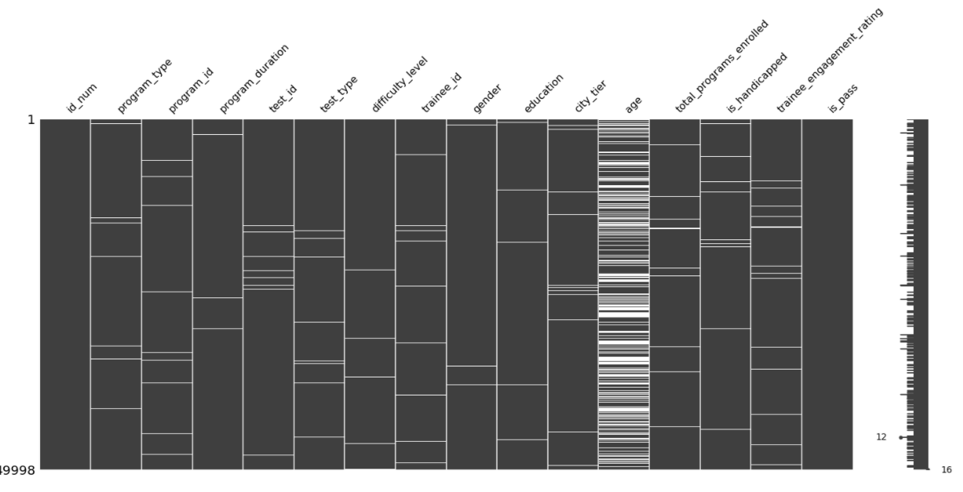
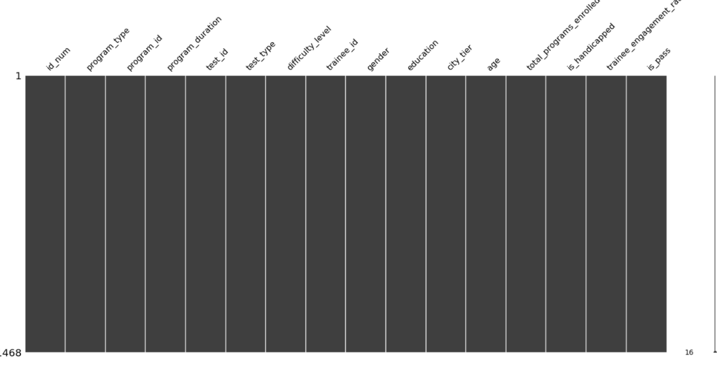
制作
处理数据
模型选择、训练模型
预测、输出
删除
逻辑
填充
回归
数据查看
线性
特征选择
邻近

Slide 5
总结
02
Part two

Slide 6
多算法
数据清洗和选择特征
学习方式
库的使用
时间安排
交流
小结

Slide 7
谢谢聆听
单击此处添加副标题内容

